Slide 1
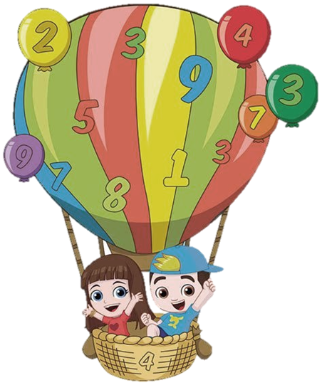
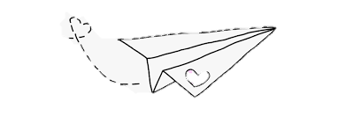
Thứ sáu ngày 29 tháng 12 năm 2023 Toán
Bài 42: ÔN TẬP BIỂU THỨC SỐ

Slide 2
KHỞI ĐỘNG

Slide 3
Khỉ con leo núi

Slide 4
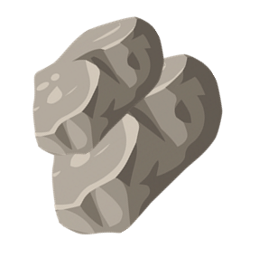

Slide 5
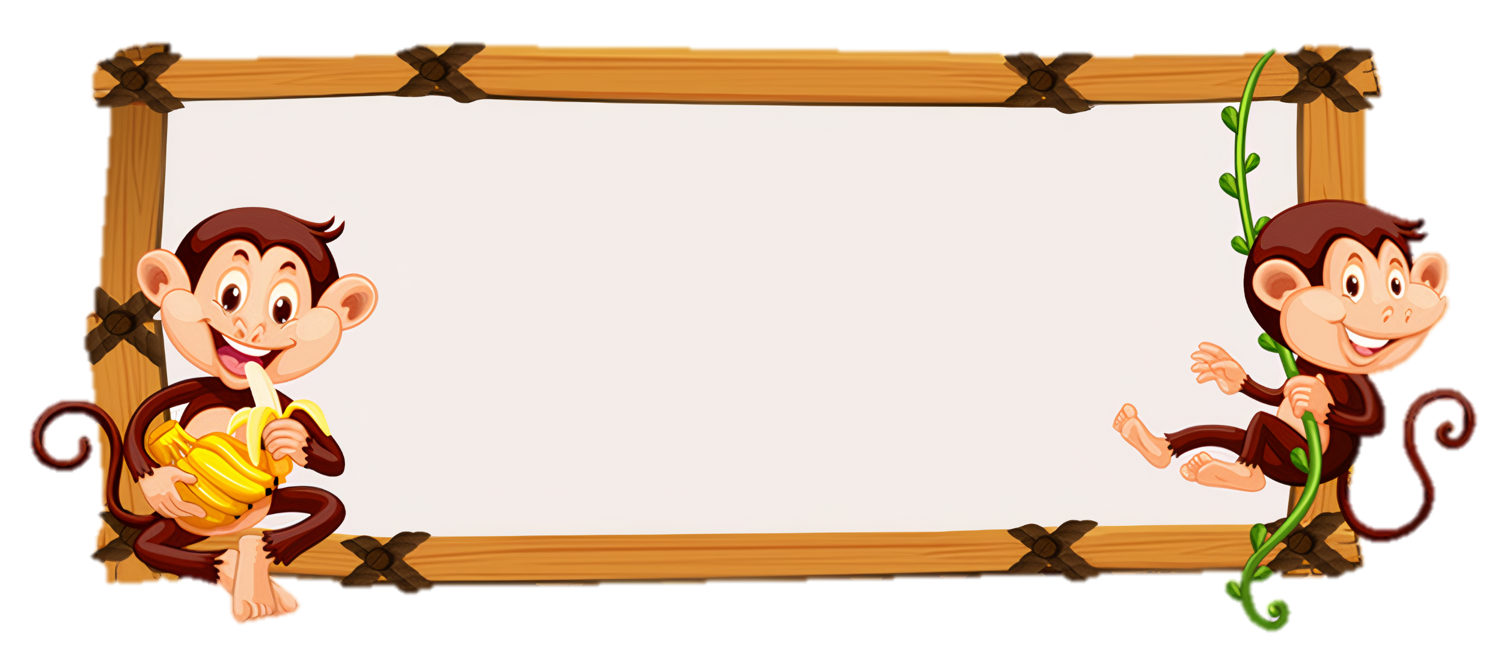
CÂU HỎI 1:
55 X 2 : 5 = ?
A. 22
B. 110
C. 20
D. 25

Slide 6
CÂU HỎI 2:
72 : (4 X 2) = ?
A. 36
B. 9
C. 8
D. 18

Slide 7
CÂU HỎI 3:
10 X (63 : 9) = ?
A. 90
B. 80
C. 70
D. 60

Slide 8
CÂU HỎI 4:
36 + (64 X 2)= ?
A. 164
B. 128
C. 200
D. 254

Slide 9
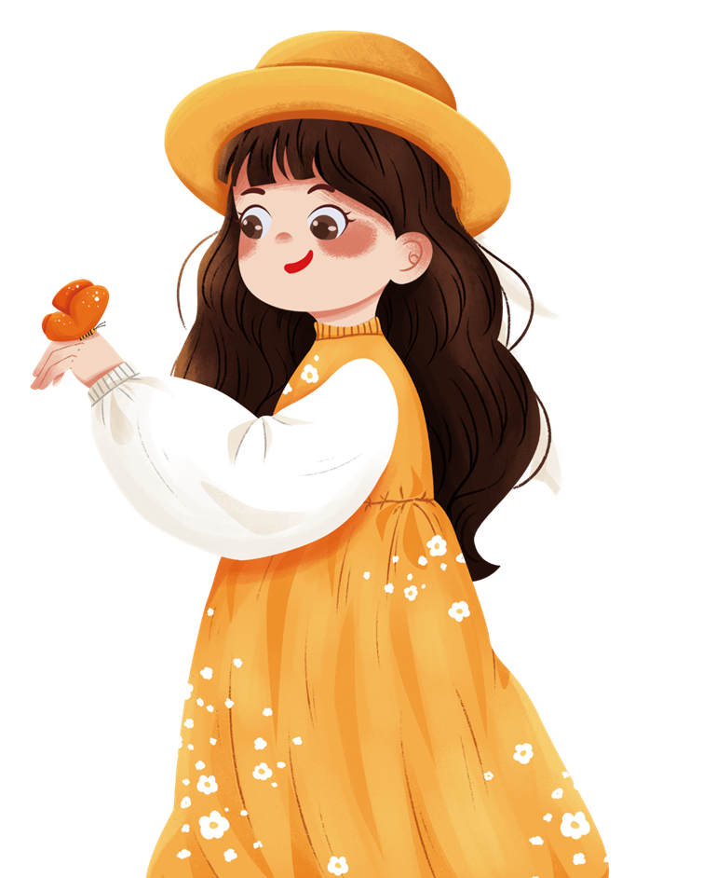
Luyện tập
(Tiết 1)

Slide 10
1
Tính giá trị của biểu thức.
b, 63 x 2 : 6
= 126 : 7
= 18
a, 731 – 680 + 19
= 51 + 19
= 70
d, 348 + 84 : 6
= 84 - 29
= 55
= 432 : 6
= 72
c, 14 x 6 - 29

Slide 11
2
Mỗi bao gạo cân nặng 30 kg, mỗi bao ngô cân nặng 45kg. Hỏi 3 bao gạo và 1 bao ngô cân nặng bao nhiêu ki -lô-gam?
Bài giải
3 bao gạo cân nặng là:
30 x 3 = 90 (kg)
3 bao gạo và 1 bao ngô cân nặng tất cả là:
90 + 45 = 135 (kg)
Đáp số: 135 kg

Slide 12
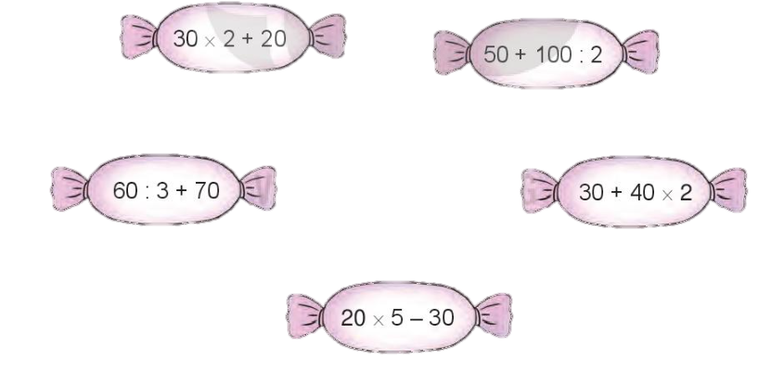
3
Những biểu thức nào dưới đây có giá trị lớn hơn 80?
80
100
A
B
90
110
C
D
70
E

Slide 13
4
Đố em! Chọn dấu phép tính “+; -” thích hợp thay cho dấu “?”.
+
-
5 5 5 = 5
-
+
Hoặc 5 5 5 = 5

Slide 14
Luyện tập
(Tiết 2)

Slide 15
1
Tính giá trị của biểu thức.
= 182 - 42
= 140
a, 182 – ( 96 – 54)
= 7 x 8
= 56
b, 7 x (48 : 6)

Slide 16
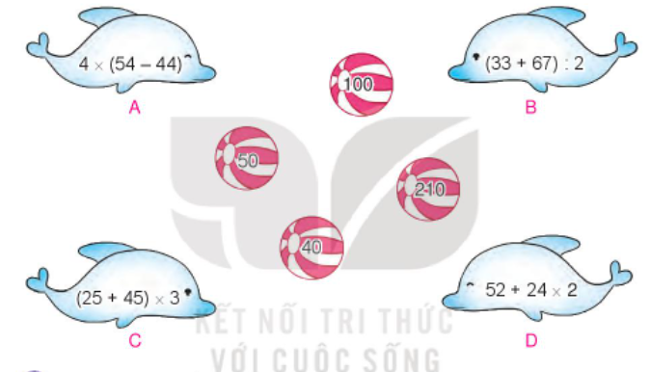
2
Chọn số là giá trị của mỗi biểu thức dưới đây.

Slide 17
3
Tính giá trị của biểu thức.
a, 27 + 34 + 66
= 27 + (34 + 66)
= 27 + 100
= 127
b, 7 x 5 x 2
= 7 x (5 x 2)
= 7 x 10
= 70

Slide 18
4
Người ta đóng 288 bánh xe ô tô vào các hộp, mỗi hộp 4 bánh xe. Sau đó đóng các hộp vào các thùng, mỗi thùng 8 hộp. Hỏi người ta đóng được bao nhiêu thùng bánh xe ô tô như vậy?
Bài giải
Người ta đóng được số hộp bánh xe là:
288 : 4 = 72 (hộp)
Người ta đóng được số thùng bánh xe là:
72 : 8 = 9 (thùng)
Đáp số: 9 thùng bánh xe.

Slide 19
5
Đố em! Chọn dấu phép tính “+; -; x; :” thích hợp thay cho dấu “?”. Để được biểu thức có giá trị bé nhất.
-
6 x (6 6)

Slide 20
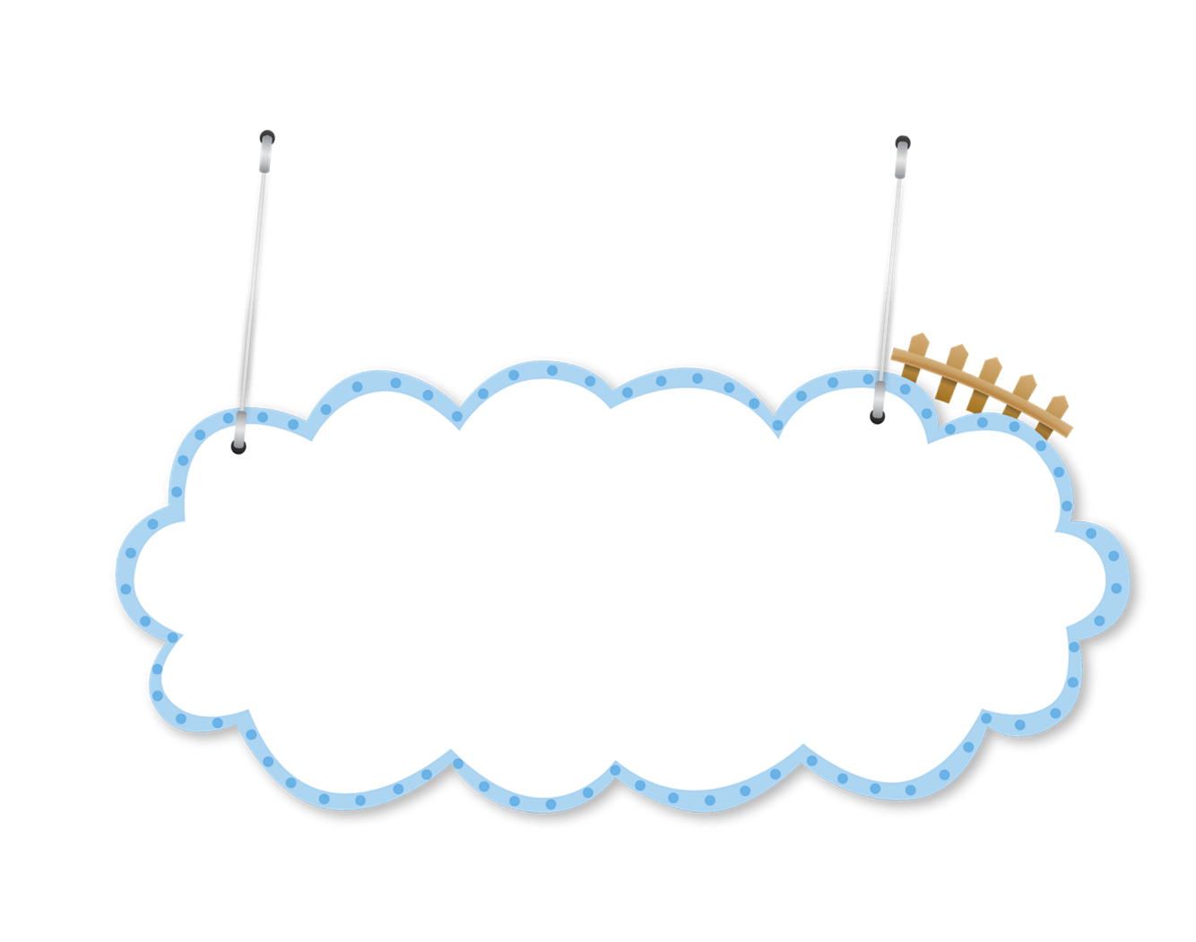
VẬN DỤNG

Slide 21
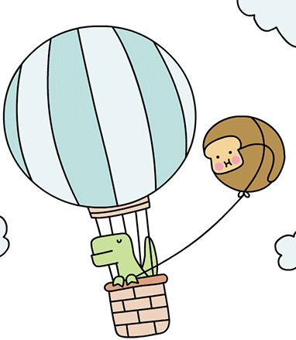
HẸN GẶP LẠI CÁC EM
CỐ LÊN!

